Slide 1
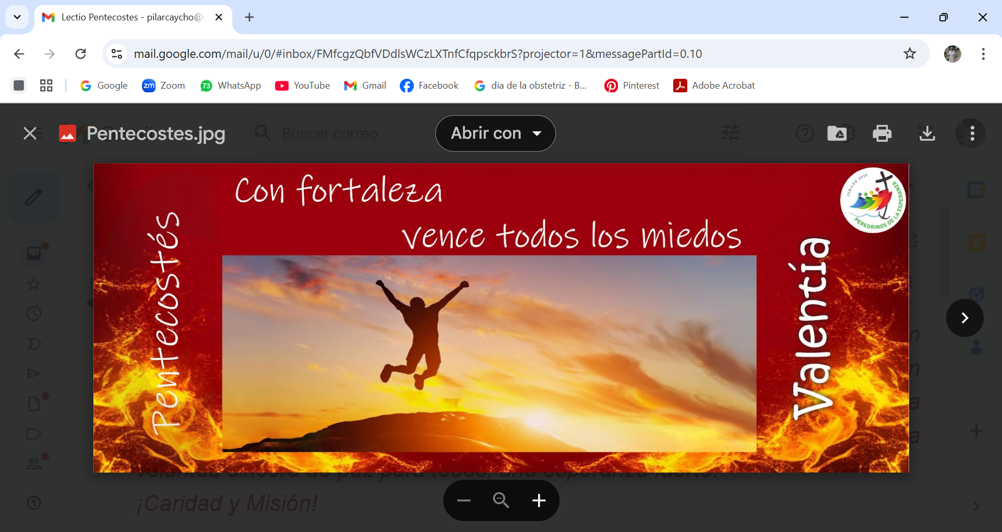
Imagen portada: P. Érick Félix

Slide 2
LECTIO DIVINA – DOMINGO DE PENTECOSTÉS
RECIBAN AL ESPÍRITU SANTO
Hijas de la Caridad- Padres Vicentinos- PERÚ
“RECIBAN EL ESPIRITU SANTO”

Slide 3
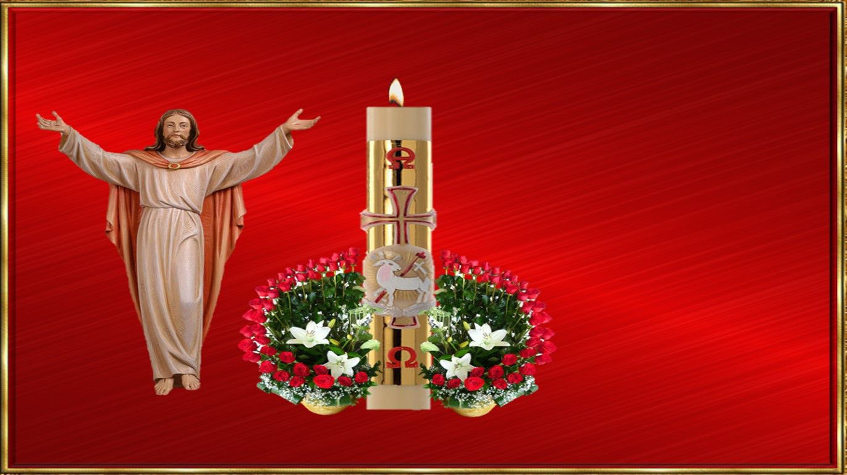
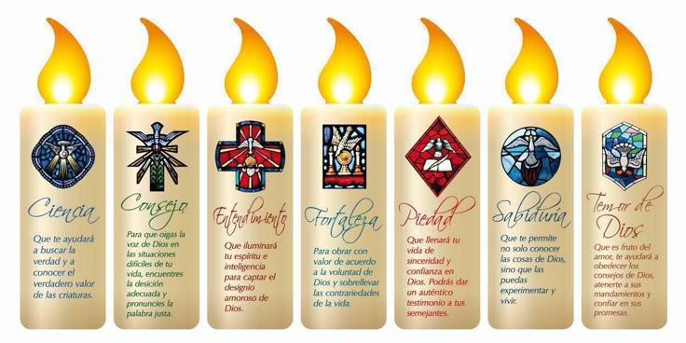
AMBIENTACIÓN : 7 velas con los nombres de los dones del Espiritu Santo alrededor del Cirio Pascual .
Cantos sugeridos: Siempre es Pentecostés, El Espiritu de Dios está sobre mí.

Slide 4
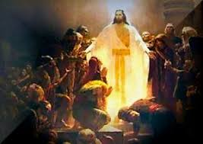
AMBIENTACIÓN:
El Espíritu es el don que el Señor hace a sus discípulos para que puedan continuar su misión. Descubramos el gran regalo que supone encontrarse con Jesús y vivir con la seguridad de que su Espíritu hará nacer en nosotros una sensibilidad especial hacia los que sufren, una búsqueda de justicia, una voluntad sincera de paz para todos, una esperanza fuerte.

Slide 5
Oración inicial
Señor Jesús , así como con tus discípulos,
hoy nuevamente sopla sobre cada uno de nosotros
para que vivamos un nuevo Pentecostés
en nuestra vida y en nuestras comunidades.
Así como con tus discípulos,
que experimentemos tu presencia viva junto a nosotros
y que nos sintamos enviados por ti.

Slide 6
-Hoy , nuevamente Señor llénanos de tu Espíritu Santo y transforma nuestras vidas,
para que viviendo en plenitud tu vida,
seamos testigos alegres de tu Palabra.
Haz, Señor, que hoy experimentemos plenamente
la presencia transformadora de tu Espíritu
en nuestra vida, en nuestras comunidades,
en toda la Iglesia.

Slide 7
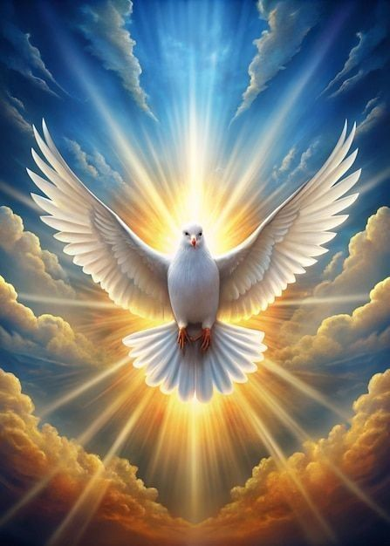
LECTIO ¿Qué dice el texto? JuJuan 20, 19-23
Motivación: :
La comunidad que surgió de los primeros testigos de la Resurrección de Jesús, fue obra del mismo Espíritu de Dios que, al resucitar a Jesús de entre los muertos, iluminó la mente de sus discípulos y comenzaron a comprender en profundidad toda la obra de Jesús. Escuchemos.

Slide 8
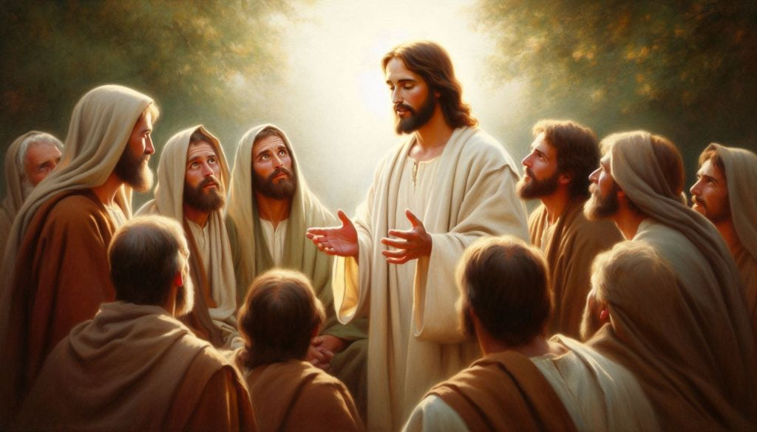
Al atardecer de aquel día, el primero de la semana, estaban los discípulos en una casa, con las puertas cerradas por miedo a los judíos. Y en eso entró Jesús, se puso en medio y les dijo: -Paz a ustedes

Slide 9
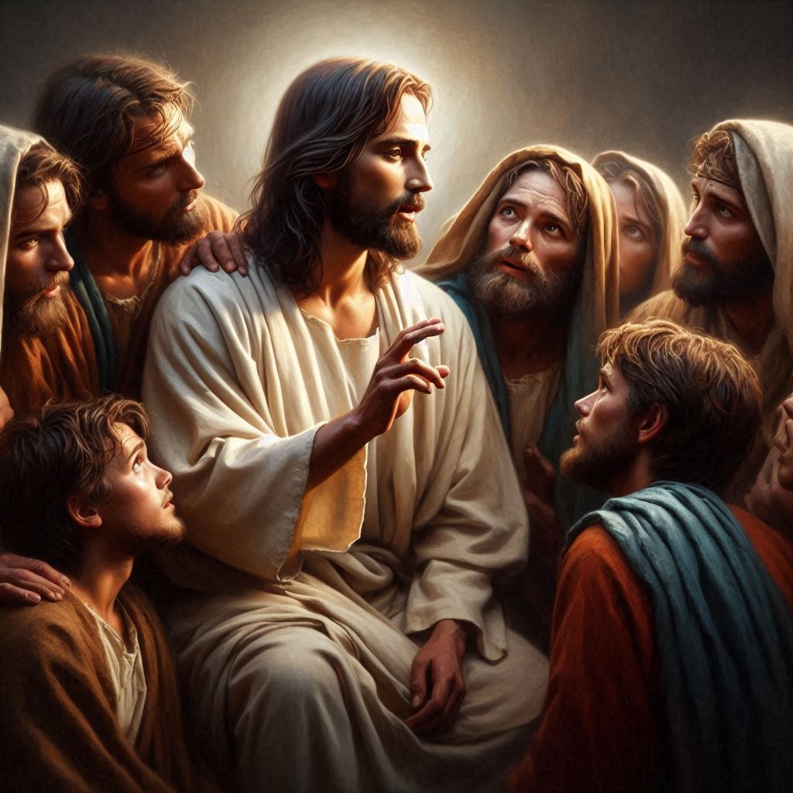
Y diciendo esto, Les mostró las manos y el costado. Los discípulos se llenaron de alegría al ver al Señor.

Slide 10
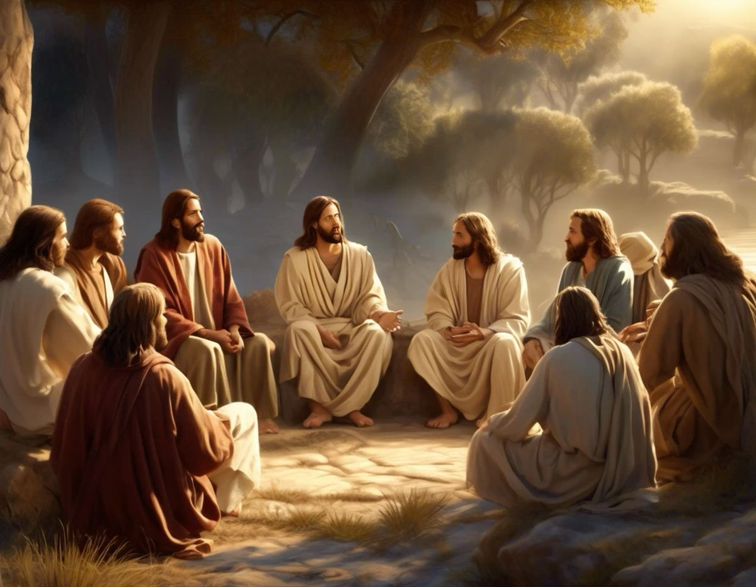
Jesús repitió:
- Paz a ustedes. Como el Padre me ha enviado, así también los envío yo.
Y, dicho esto, sopló sobre ellos y les dijo:
-
Reciban el Espíritu Santo; a quienes les perdonen los pecados, les queden perdonados; a quienes se los retengan, les quedan retenidos.

Slide 11
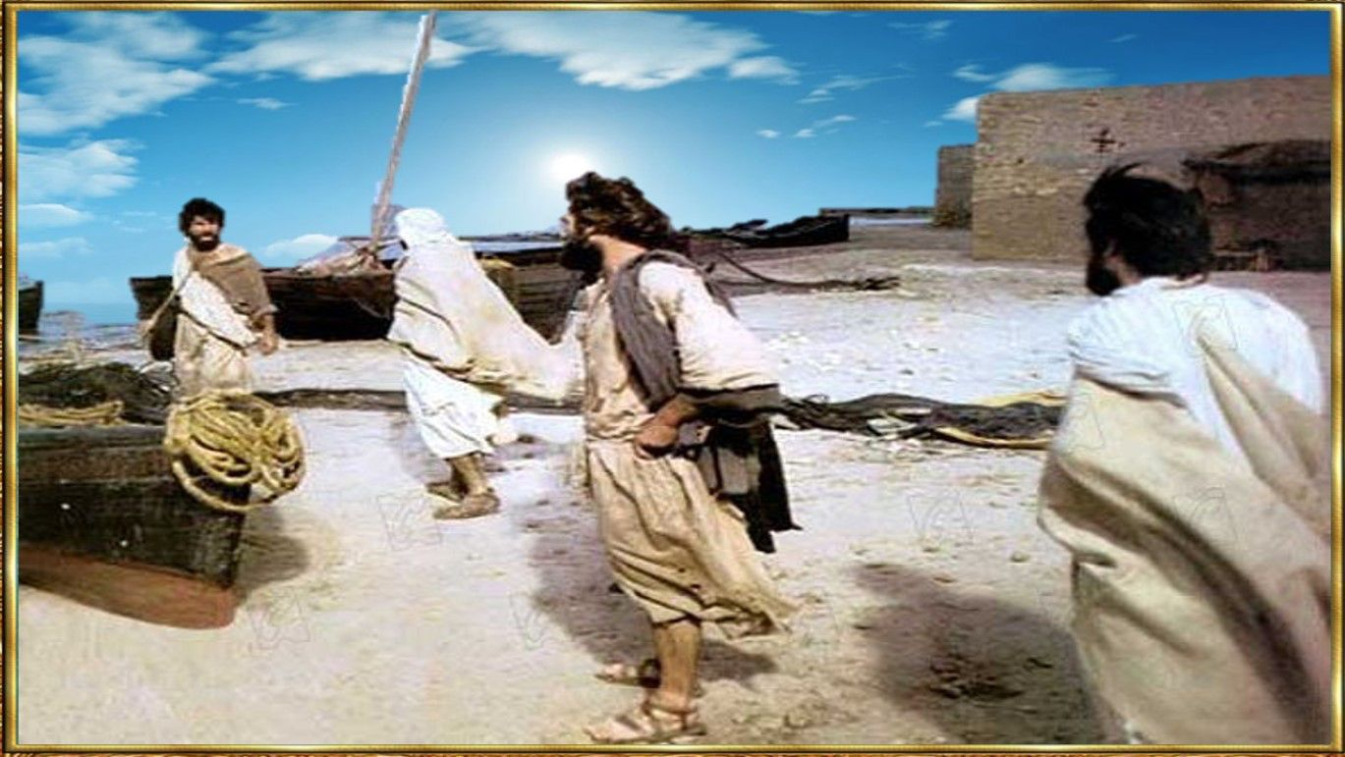
Preguntas para la lectura:
¿¿Qué día y en qué tiemp o se presentó Jesús a sus discípulos?

Slide 12
¿Porqué los discípulos
estaban reunidos a puerta cerrada?

Slide 13
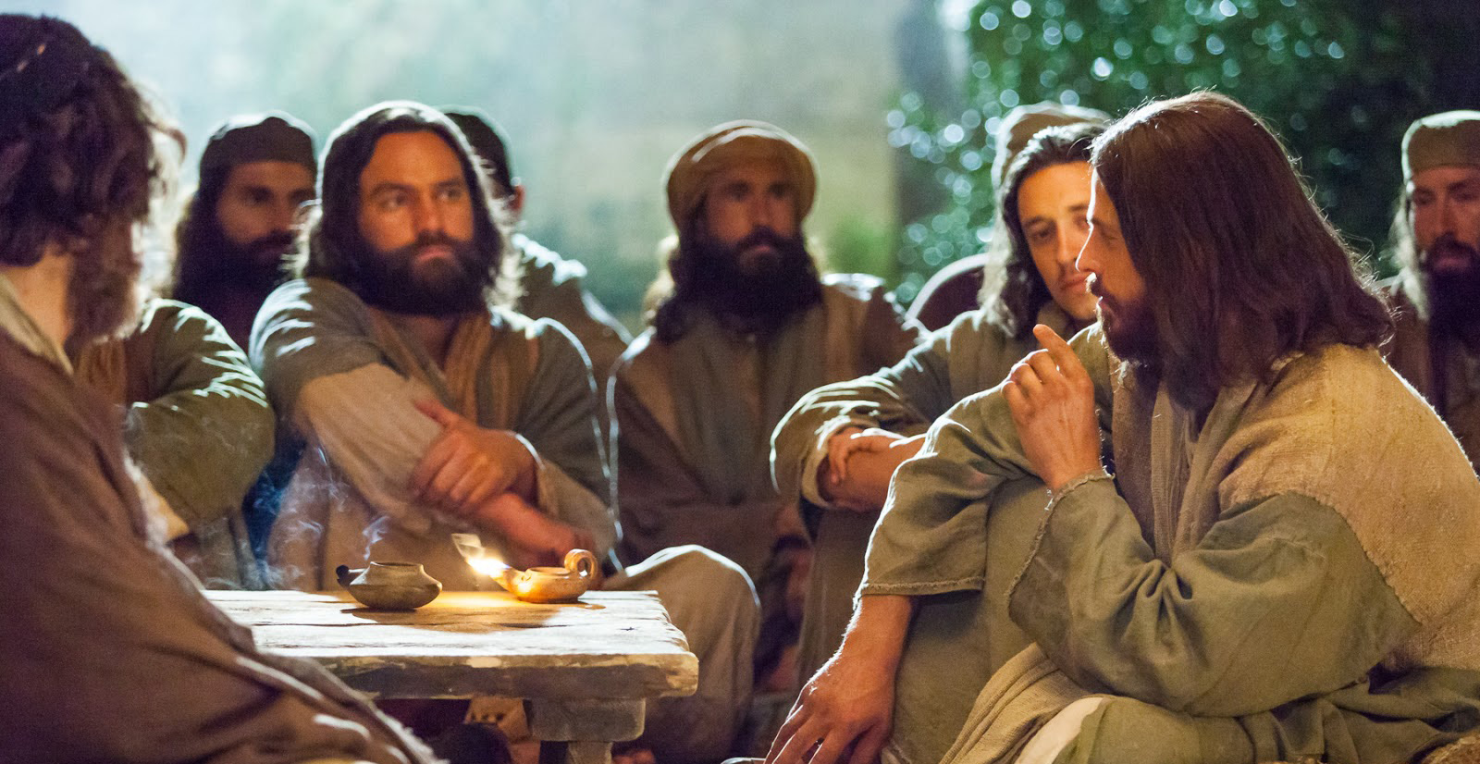
¿Cómo les saluda Jesús ?
¿Cómo reaccionan los discípulos?

Slide 14
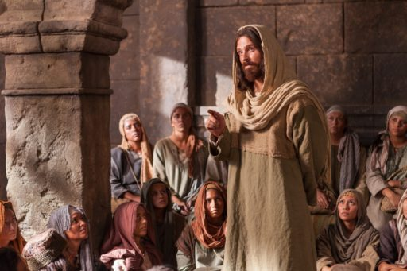
¿De qus manera y para qué Jesús les comunica el don del Espíritu?

Slide 15
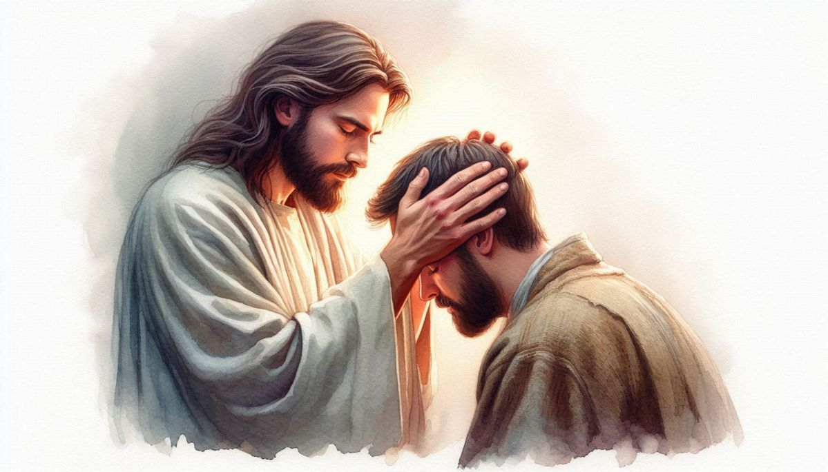
¿Due péderes otorga Jesús a sus discípulos?

Slide 16
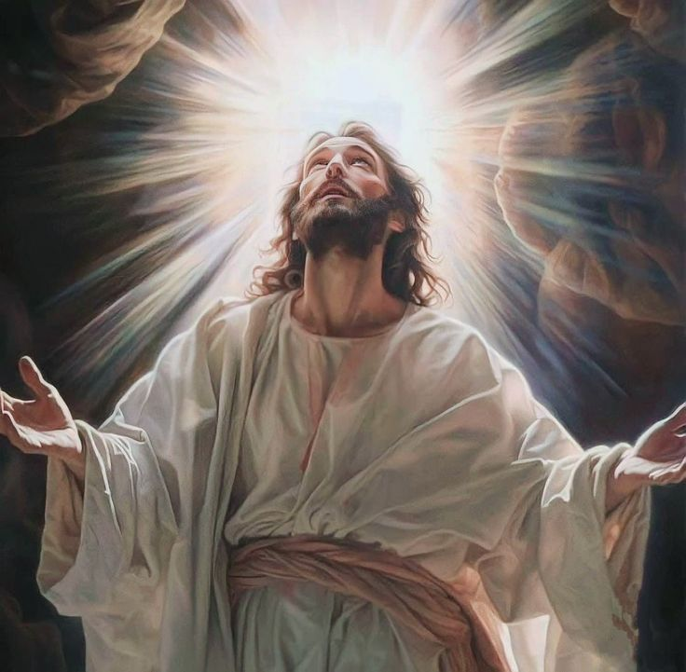
MEDITATIO
¿Qué ME dice el texto?
Motivación:
Motivación:
También hoy puede ser Pentecostés. El Señor Jesús, que derramó sus Espíritu sobre nosotros el día de nuestro bautismo, no deja de renovar ese don para que podamos continuar la misión que él mismo recibió del Padre.

Slide 17
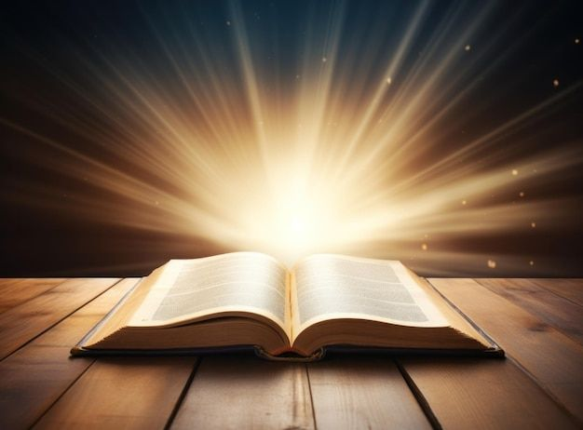
¿Qué experiencias tienes de la acción del Espíritu Santo en tu vida?

Slide 18
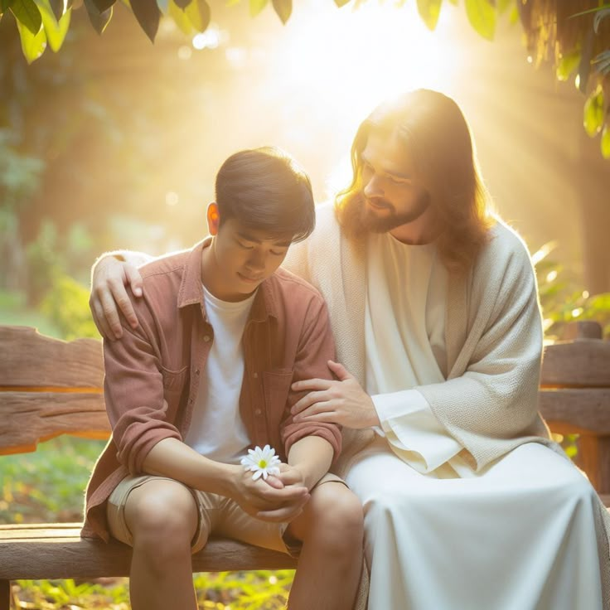
Tambien hoy vivimos encerrados y atemorizados. ¿Cuáles son las cosas que me llenan de temor y me encierran en mí mismo?

Slide 19
• En mis labores pastorales, ¿me dejo guiar por las motivaciones del
Espíritu Santo? ¿Hasta dónde dejo que actúe en mí y en mis planes el Espíritu Santo?

Slide 20
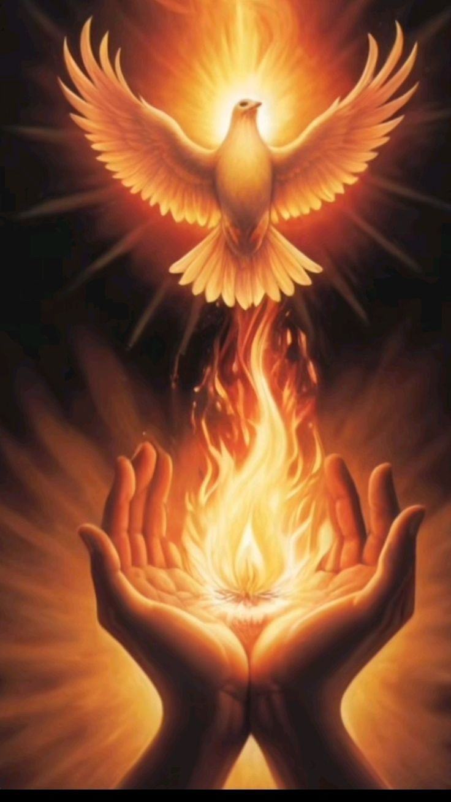
l• El Espiritu Santo es el aliento de vida del Resucitado, no se ve… ¿de qué manera debería notarse su presencia en nuestras vidas?

Slide 21
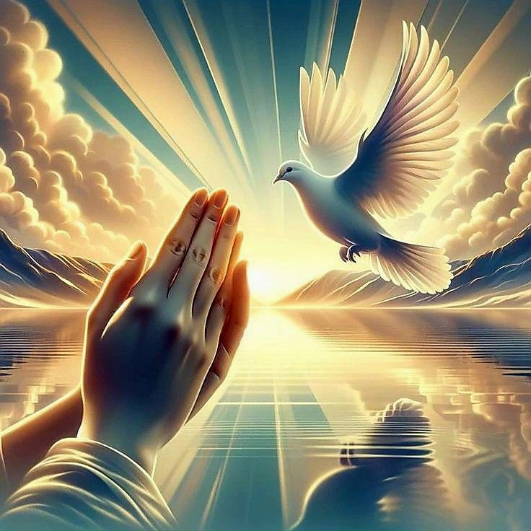
ORATIO
¿Qué le digo al Señor motivado por su Palabra?
Motivación:
Sin el Espíritu Santo, la oración sería un diálogo imposible. Él es quien gime en nosotros para que podamos rezar como nos conviene, Movidos por él nos ponemos una vez más ante el Padre para que nunca nos falte su ayuda y fortaleza.

Slide 22
• Luego de un tiempo de oración personal, podemos compartir en voz alta nuestra oración, siempre dirigiéndonos a Dios mediante la alabanza, la acción de gracias o la suplica confiada, (Salmo 103)

Slide 23
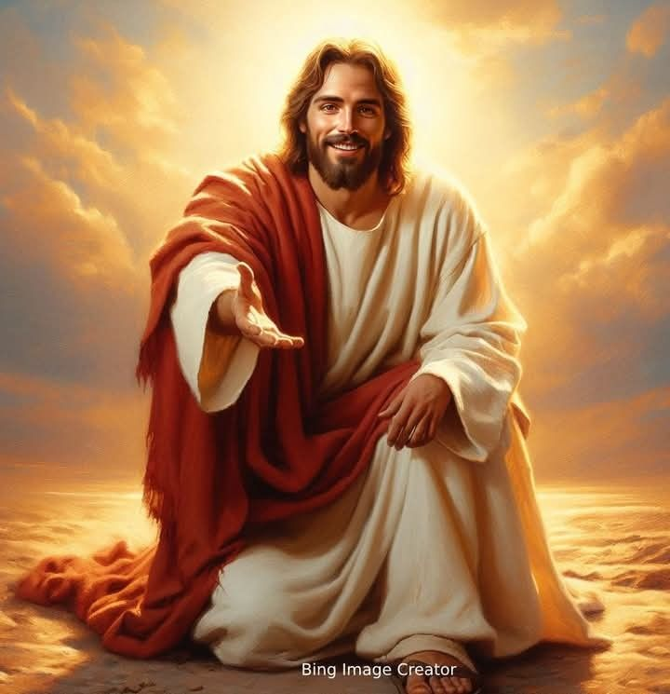
SALMO 103
Aclams al Señor tierra entera, sirvan al Señor al Señor con alegria , entren en su presencia con vitores.
Nosotros somos su pueblo y ovejas de su rebaño.
Nosotros somos su Pueblo y ovejas de su rebaño

Slide 24
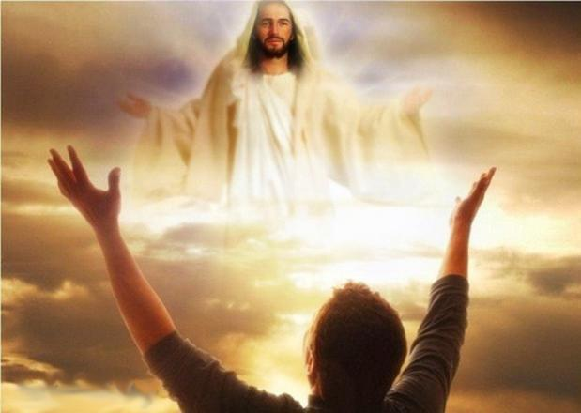
Sepan que el Señ es Dios, que él nos hizo y somos suyos , su pueblo y ovejas de su rebaño..
Nosotros somos su pueblo y ovejas de su rebaño.

Slide 25
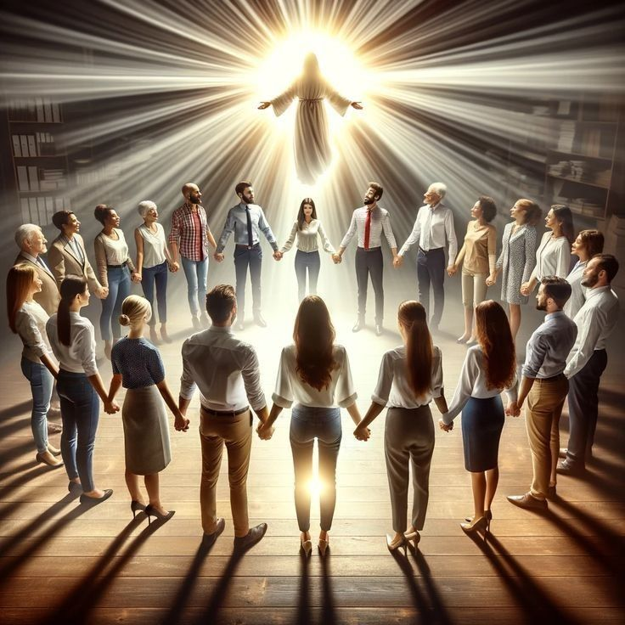
El Señor es Bueno , su misericordia es eterna, su fidelidad por todas las edades
Nosotros somos su pueblo y ovejas de su rebaño.

Slide 26
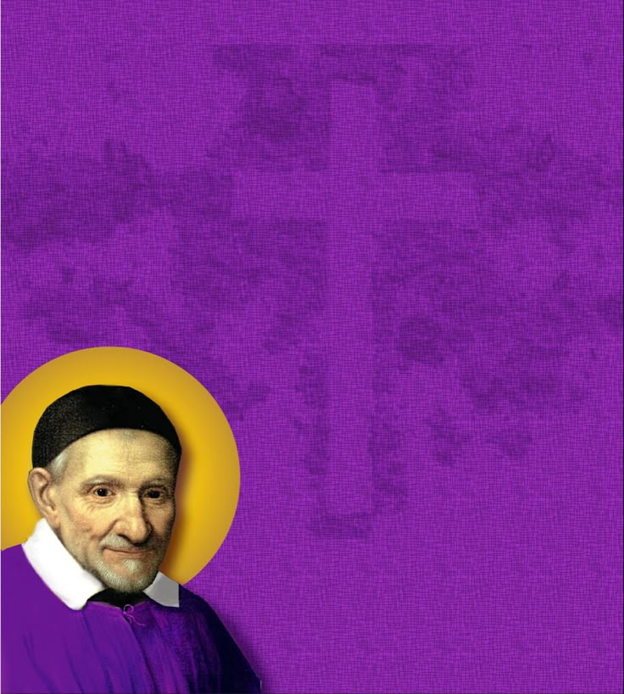
CONTEMPLATIO
¿Qué me lleva a hacer el texto?.
Motivación:
San Vicente exhortaba con frecuencia a revestirse del Espíritu de Cristo: hay que revestirse del espíritu de Jesucristo.
“¡Oh Salvador! ¡Oh padre! ¡Qué negocio tan importante éste de revestirse del espíritu de Jesucristo! Quiere esto decir que, para perfeccionarnos y atender útilmente a los pueblos, y para servir bien a los eclesiásticos, hemos de
esforzarnos en imitar la perfección
de Jesucristo y Esto significa
también que nosotros no podemos
nada por nosotros mismos.
Hemos de llenarnos y dejanos animar de este espíritu de Jesucristo. Para entenderlo

Slide 27
bien, hemos de saber que su espíritu está extendido por todos los cristianos que viven según las reglas delel cristianismo; sus acciones y sus obras están penetradas del espíritu de Dios, de forma que Dios ha suscitado a la compañía, y lo veis muy bien, para hacer lo mismo. Ella siempre ha apreciado las máximas cristianas y ha deseado revestirse del espíritu del evangelio, para vivir y para obrar como vivió nuestro Señor y para
hacer que su espíritu se
muestre en toda la compañía y
en cada uno de los misioneros,
en todas sus obras en general y
en cada una en particular.”
(XI, 410-411)

Slide 28
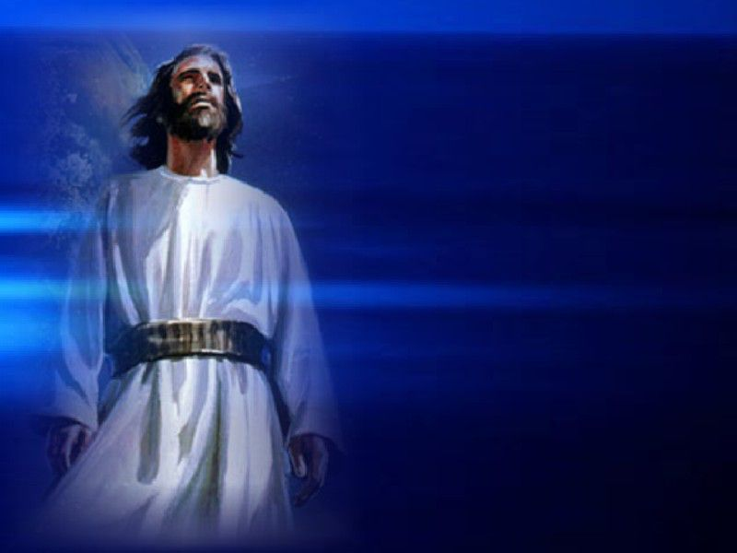
*COMPROMISO :
Piensa en algunas acciones concretas que te pueden ayudar a revestirte del Espíritu Jesucristo.
• Como Comunidad: ¿qué pueden hacer para realizar la misión de reconciliación a la que nos envía Jesús?

Slide 29
Oracin Final
Ven Espíritu divino, manda tu luz desde el cielo.
Padre amoroso del pobre; don en tus dones espléndido; luz que penetra las almas; fuente del mayor consuelo.
Ven, dulce huésped del alma, descanso de nuestro esfuerzo, tregua en el duro trabajo, brisa en las horas de fuego,gozo que enjuga las lágrimas y reconforta en los duelo. Entra hasta el fondo del alma, divina luz, y enriquécenos. Mira el vacío d el hombre, si tú le faltas por dentro;

Slide 30
mira el poder del pecado, cuando no envías tu aliento. Riega la tierra en sequía, sana el corazón enfermo, lava las manchas, infunde calor de vida en el hielo, doma el espíritu indómito, guía al que tuerce el sendero.
Reparte tus siete dones, según la fe de tus siervos; por tu bondad y tu gracia, dale al esfuerzo su mérito; salva al que busca salvarse y danos tu gozo eterno.

Slide 31
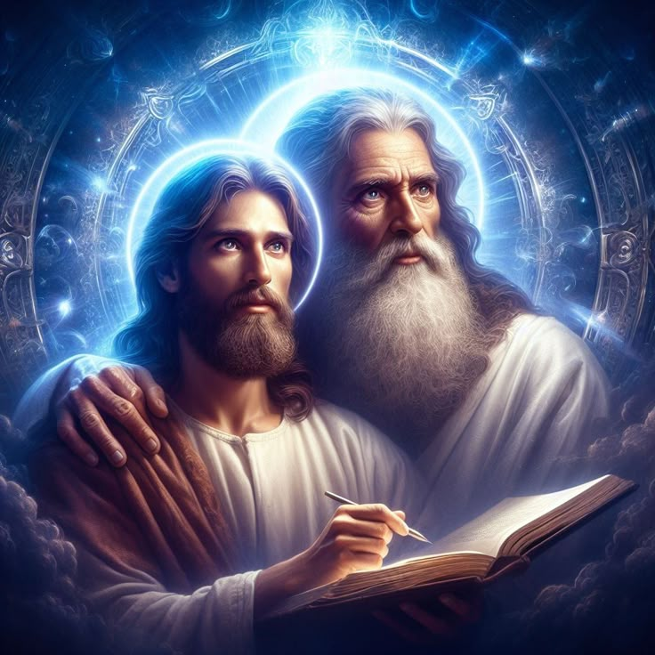
¡
Danos tu gozo eterno.

Slide 32
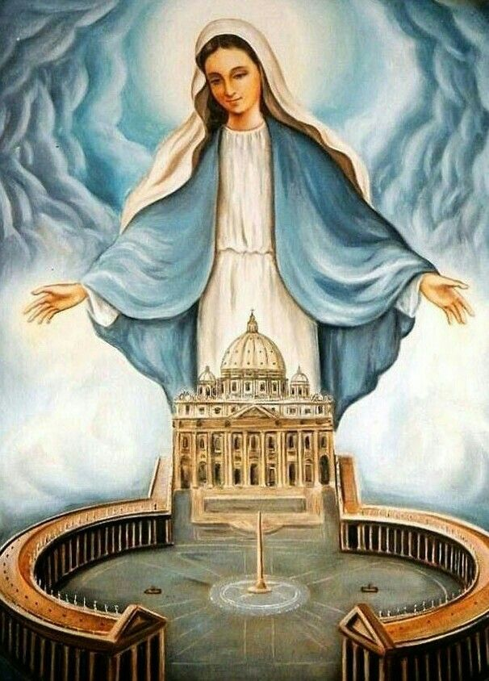
Texto de Lectio Divina: Padre César Chávez Alva (Chuno) C.ongregación de la Misión.
Power Point : Sor Pilar Caycho Vela - Hija de la Caridad de San Vicente de Paúl
www.hijasdelacaridadperu.org www.cm.peru.com.pe

